Slide 1
Федеральное государственное бюджетное образовательное учреждение высшего профессионального образования «Красноярский государственный медицинский университет имени профессора В.Ф. Войно-Ясенецкого» Министерства здравоохранения Российской Федерации Фармацевтический колледж Отделение: Лабораторная диагностика КУРСОВАЯ РАБОТА По дисциплине: Теория и практика санитарно-гигиенических исследований ТЕМА: «Санитарно- гигиеническая оценка помещения клинико-биохимической лаборатории»
Выполнила: студентка 207 группы Содунам С.Б.
Проверила: Ооржак А.Л.
Красноярск 2018

Slide 2
Введение
Клиническая биохимия – клинико-диагностическая дисциплина, которая занимается разработкой и использованием стандартных методов диагностики, а также осуществляет контроль за течением заболеваний с позиций биохимии. Клиническая биохимия является важнейшим разделом лабораторной диагностики, наряду с клинической лабораторной гематологией, иммунологией, клинической серологией и микробиологией, клинической токсикологией и др. Данная дисциплина располагает специфическим набором аналитического оборудования, использует множество диагностических методов и позволяет врачу-клиницисту оценить диагностически и прогностически значимые нарушения биохимических процессов в организме человека.

Slide 3
Актуальность: В процессе трудовой деятельности работник клинико-биохимической лаборатории может подвергаться целому комплексу факторов среды и трудового процесса, взаимодействие которых может вызывать профессиональные заболевания или другое нарушение состояния здоровья.
Цель: Проанализировать санитарно-гигиеническую оценку помещения клинико-биохимической лаборатории
Задачи:
1. изучить литературу и нормативно-правовые документы
2. освоить методику по оценке условий труда
3. подготовить заключение

Slide 4
Нормативно-правовые документы
СанПин 2.2.4.548-96 « Гигиенические требования к микроклимату производственных помещений»
СанПин 2.2.4/2.1.8.562-96 «Шум на рабочих местах в помещениях жилых, общественных зданий и на территории жилой застройки»
СанПин 2.1.1/2.1.1.1278-03 «Гигиенические требования к естественному, искусственному освещению»
МУ 2.6.1.2838-11 « Радиационный контроль и санитарно-эпидемиологическая оценка жилых, общественных и производственных зданий и сооружений после окончания их строительства, капитального ремонта, реконструкции по показателям радиационной безопасности»
Федеральный закон « О санитарно-эпидемиологическом благополучии населения»

Slide 5
Измерения метеорологических факторов помещений
Факторами метеорологических условий производственной среды являются: температура воздуха, его относительная влажность, атмосферное давление, гамма-фон, естественное освещение, скорость перемещения воздуха и наличие тепла излучений, шум и вибрация.

Slide 6
Измерения метеорологических факторов помещений:
Температура окружающей среды- это основной фактор, от которого зависит жизнедеятельность организма. При длительном пребывании в условия нагревающего микроклимата повышается температура тела, учащается пульс, понижения компенсаторная способность сердечнососудистой системы, функциональная активность желудочно-кишечного тракта и др. При низкой температуре окружающего воздуха резко увеличиваются потери тепла путем конвекции, излучения.

Slide 7
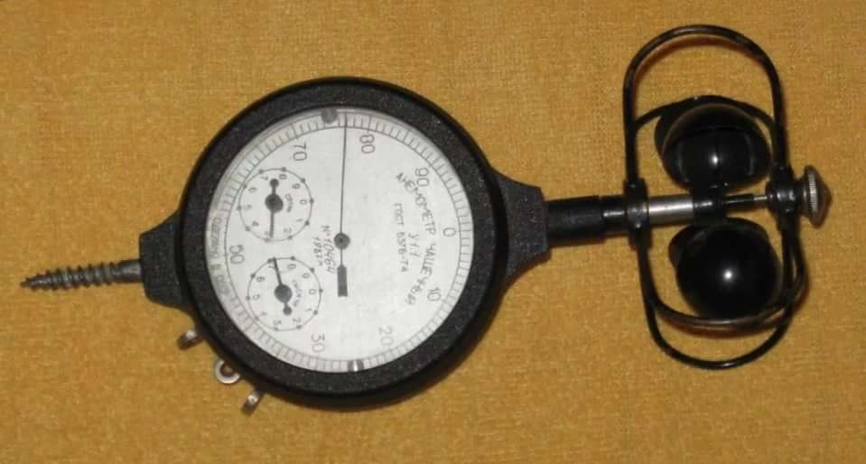
Анемометр
Барометр
Оптимальная величина показателя анемометра в клинико-биохимической лаборатории составляет 0,3м/с
Нормальным считается давление атмосферы, равное 760 мм рт. ст. при температуре воздуха 0 °С, на уровне моря и широте 45.

Slide 8
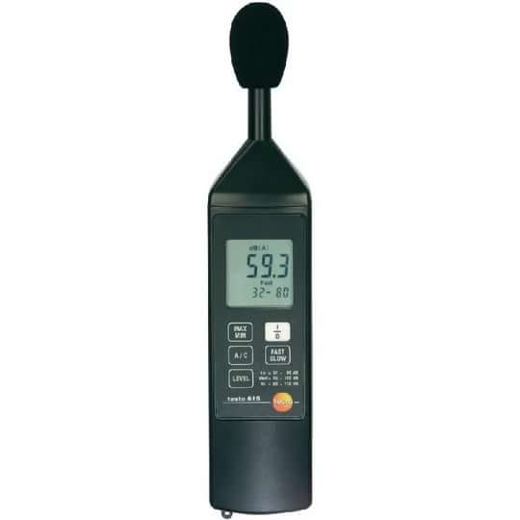
Шумометр
Область смешанных человеком звуков ограничивается не только определенными частотами (16-20000 Гц) но и определенными предельными значениями звуковых давлений и уровней.

Slide 9
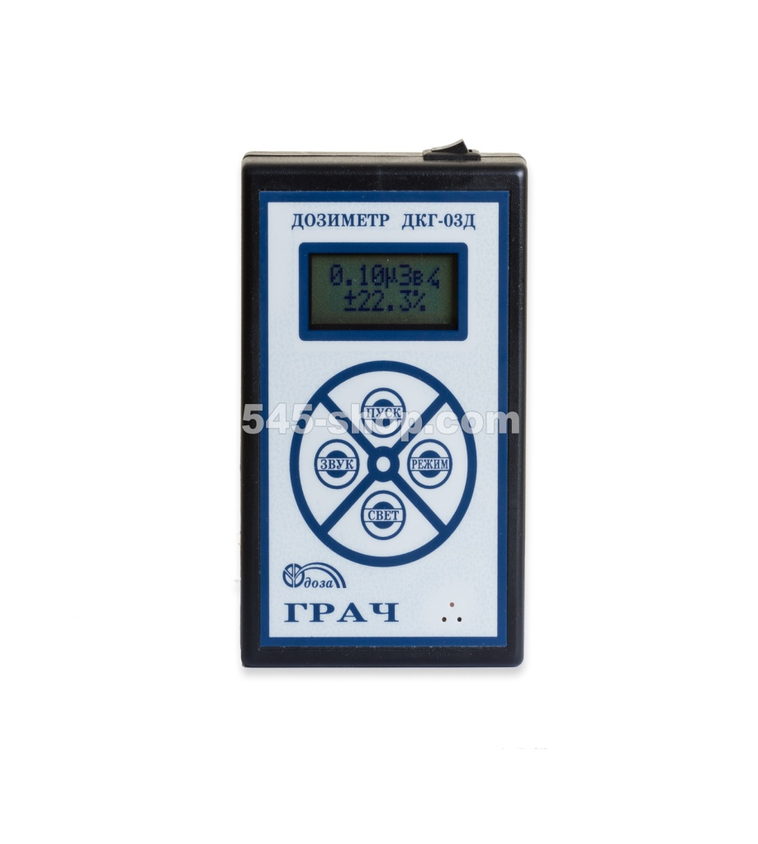
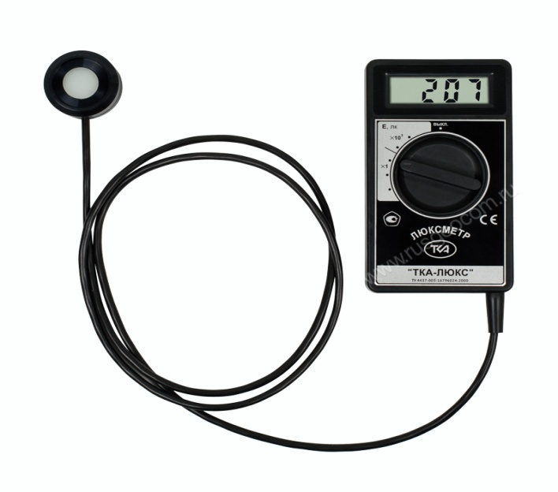
Дозиметр
Люксометр
Видимые лучи солнечного спектра (400-760 мкм) обеспечивают функцию зрения, определяют естественный биоритм организма, положительно влияют на эмоции и т дл
Мощность дозы принято выражать в Зв/час

Slide 10
Оптимальные Величины показателей микроклимата в помещениях с рабочими местами
Период года | Категория работ по уровню энергозатрат | Температура воздуха, град. С | Температура поверхностей, град. С | Относительная влажность воздуха, % | Скорость движения воздуха м­/сек.
Холодный | Iа | 22-24 | 21-25 | 60-40 | 0,1
 | Iб | 21-23 | 20-24 | 60-40 | 0,1
 | IIа | 19-21 | 18-22 | 60-40 | 0,2
 | IIб | 17-19 | 16-20 | 60-40 | 0,2
 | III | 16-18 | 15-19 | 60-40 | 0,3
Теплый | Iа | 23-25 | 22-26 | 60-40 | 0,1
 | Iб | 22-24 | 21-25 | 60-40 | 0,1
 | IIа | 20-22 | 19-23 | 60-40 | 0,2
 | IIб | 19-21 | 18-22 | 60-40 | 0,2
 | III | 18-20 | 17-21 | 60-40 | 0,3

Slide 11
Оценка факторов риска лаборатории
Химический фактор
Шум, который могут вызвать разные механизмы и части рабочего оборудования
Недостаточность естественной вентиляции помещения
Опасность повреждения электрическим током при работ с электрооборудованием.
Неправильная организация рабочего места

Slide 12
Заключение
Все помещения КДЛ должны быть просторными и светлыми;
Следует стремиться к тому, чтобы рабочее место освещалось сбоку, желательно с левой стороны
Каждому лаборанту отводится стол длиной не менее 1,5 м при ширине от 60 до 90 см.
Стены и потолок должны быть гладкими, что позволяет легко очистить их от пыли, провести влажную уборку помещений.
Скорость движения воздуха в полностью открытых створках вытяжного шкафа должна быть 0,3 м/сек

Slide 13
Список использованной литературы
1.СанПиН 2.2.4.548-96 «Гигиенические требования к микроклимату производственных помещений»
2. СанПиН 2.2.1/2.1.1.1278-03 «Гигиенические требования к естественному, искусственному и совмещенному освещению жилых и общественных зданий»
3 .СанПиН 2.1.3.2630-10 «Санитарно-эпидемиологические требования к организациям, осуществляющим медицинскую»
4. СН 2.2.4/2.1.8.562-96 «Шум на рабочих местах, в помещениях жилых, общественных зданий и на территории жилой застройки».

Slide 14
Спасибо за внимание!

